Slide 1
Doplňkové penzijní spoření, penzijní připojištění
Roman Hlawiczka

Slide 2
3 pilíře důchodového systému
I. pilíř - Průběžný systém - kdo pracuje, platí důchodové pojištění a z něho stát financuje současné penze. Bude pokračovat dál, kdo chtěl, mohl část peněz vyvést do II. pilíře.
II. pilíř - Důchodové spoření - od 1. 1. 2013 do 31. 1. 2016. Kdo chtěl, mohl státu posílat o tři procenta méně na sociální zabezpečení a spořit je v důchodovém spoření, podmínkou bylo přidat k tomu další dvě procenta ze mzdy. Mladí lidé se museli o vstupu rozhodnout do svých 35 let. Komu již 35 let bylo, musel se rozhodnout do 30. června 2013.
III. pilíř - Penzijní připojištění - dobrovolné penzijní spoření u penzijního fondu.

Slide 3
Současný důchodový systém
V současné době pouze dva pilíře (první a třetí):
Základní povinný dávkově definovaný, průběžně financovaný pilíř
Doplňkový dobrovolný, příspěvkově definovaný, kapitálově financovaný pilíř
Součástí doplňkového dobrovolného pilíře je také soukromé životní pojištění.

Slide 4
III. pilíř
„Staré penzijní připojištění“ - fond se od roku 2013 přejmenoval na transformační fond.
+ možnost uplatnit po 15 letech spoření výsluhovou penzi a vzít si polovinu naspořených peněz
+ neriskujete ztrátu, fond sice nemusí připsat nic, ale nemůže být v minusu
„Nové penzijní připojištění“ - nový způsob pro smlouvy uzavřené po listopadu 2012, doplňkové penzijní spoření.
+ klient sice nese vyšší riziko a může být některý rok i ve ztrátě, celkově by měl ale vydělávat víc díky možné dynamičtější strategii fondu
- nelze využít výsluhovou penzi

Slide 5
Doplňkové penzijní spoření
Legislativní úprava:
zákon č. 427/2011 Sb., o doplňkovém penzijním spoření (účinnost od 1. ledna 2013)
Doplňkové penzijní spoření je zákonem definováno jako shromažďování a umísťování příspěvků účastníka doplňkového penzijního spoření, příspěvků placených jeho zaměstnavatelem a státních příspěvků do účastnických fondů obhospodařovaných penzijní společností a vyplácení dávek z doplňkového penzijního spoření, jehož účelem je zabezpečit doplňkový příjem účastníka ve stáří nebo invaliditě.

Slide 6
Penzijní připojištění – transformované fondy
Penzijní připojištění i nadále existuje jako součást III. pilíře v podobě transformovaných fondů, jen již do něj nelze vstupovat, tato možnost skončila 30. 11. 2012.
Převedeným účastníkům do transformovaného fondu je i nadále zachována garance nezáporného výnosu a výsluhová penze.

Slide 7
Účastník doplňkového penzijního spoření
Účastníkem může být každá osoba starší 18 let, která uzavřela s penzijní společností smlouvu o doplňkovém penzijním spoření.
Účast je dobrovolná.

Slide 8
Penzijní společnost
Penzijní společnost je akciová společnost se sídlem na území České republiky, jejímž předmětem podnikání je shromažďování příspěvků účastníka, příspěvků zaměstnavatele a státních příspěvků podle tohoto zákona za účelem jejich umísťování do účastnických fondů, obhospodařování majetku v účastnických fondech a vyplácení dávek doplňkového penzijního spoření.
Tuto činnost může vykonávat jen právnická osoba, které bylo Českou národní bankou uděleno povolení k činnosti penzijní společnosti podle zákona č. 427/2011 Sb., zákon o doplňkovém penzijním spoření.

Slide 9
Dávky
Nárok na výplatu dávky z doplňkového penzijního spoření v účastnických fondech ve III. pilíři vzniká po splnění podmínek pro danou dávku.
Výplatu dávek zajišťuje penzijní společnost nebo životní pojišťovna.

Slide 10
Dávky – doplňkové penzijní spoření
Prostředky účastníka se použijí na výplatu těchto dávek (§19):
a) starobní penze na určenou dobu,
b) invalidní penze na určenou dobu,
c) jednorázové vyrovnání,
d) odbytné,
e) úhrada jednorázového pojistného pro doživotní penzi,
f) úhrada jednorázového pojistného pro penzi na přesně stanovenou dobu s přesně stanovenou výší důchodu.
Úkol: přečíst §21 – 26
Podmínky pro vznik nároku na některé dávky §20

Slide 11
Nároky z penzijního připojištění
Z penzijního připojištění se poskytují tyto dávky:
a) penze
b) jednorázové vyrovnání
c) odbytné
Z penzijního připojištění lze poskytovat tyto penze:
a) starobní penze
b) invalidní penze
c) výsluhová penze

Slide 12
Příspěvek účastníka
Výše příspěvku účastníka se stanoví na kalendářní měsíc; výše příspěvku přitom nesmí být nižší, než je částka zakládající nárok na státní příspěvek.
Účastník nemůže platit příspěvek současně na doplňkové penzijní spoření či penzijní připojištění u více penzijních společností.
Příspěvky se platí do konce kalendářního měsíce, na který se platí, nebo pokud se příspěvky platí dopředu na delší období, do konce prvního kalendářního měsíce tohoto období.
Účastník má právo změnit výši svého příspěvku.

Slide 13
Příspěvek účastníka placený zaměstnavatelem za účastníka
Za účastníka může platit příspěvek účastníka nebo jeho část zaměstnavatel, pokud s tím účastník souhlasí.
Účastník je povinen tuto skutečnost předem písemně oznámit penzijní společnosti.
K příspěvku zaměstnavatele se neposkytuje státní příspěvek.

Slide 14
Státní příspěvek
Ministerstvo financí poskytuje ze státního rozpočtu ve prospěch účastníka, k jím zaplaceným příspěvkům účastníka státní příspěvek.
Nárok na státní příspěvek má účastník, který má trvalý pobyt na území České republiky nebo má bydliště na území členského státu, a je
a) účasten důchodového pojištění podle tuzemských právních předpisů,
b) poživatelem důchodu z tohoto důchodového pojištění,
c) účasten veřejného zdravotního pojištění v České republice

Slide 15
Výše státního příspěvku
Na každý kalendářní měsíc náleží účastníkovi, který splňuje podmínky a který v uvedené lhůtě zaplatil příspěvek ve výši alespoň 300 Kč, státní příspěvek.
Je-li výše měsíčního příspěvku účastníka:
a) 300 až 999 Kč, činí výše měsíčního státního příspěvku částku 90 Kč a 20 % z částky přesahující 300 Kč,
b) 1 000 a více Kč, činí výše měsíčního státního příspěvku částku 230 Kč.

Slide 16
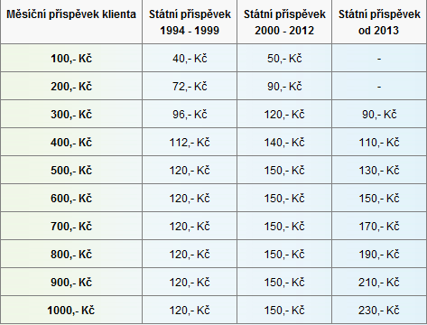

Slide 17
Daňové úlevy (1)
Od 1. 1. 2000 lze uplatnit daňové úlevy v souvislosti s penzijním připojištěním.
Část příspěvků, která ročně přesáhne 12 000 Kč, max. 24 000 Kč lze uplatnit jako odpočet ze základu daně z příjmů.
Ročně si lze tedy odečíst až 24 000 Kč.

Slide 18
Daňové úlevy (2)
Pozor! Sankce při porušení podmínek daňového odpočtu:
Pokud účastník doplňkového penzijního spoření uplatňoval daňový odpočet a následně ukončil smlouvu formou odbytného, bude muset dodanit prostředky, o které si v uplynulých 10 letech snížil daňový základ, a navíc neobdrží státní příspěvky.
Pokud účastník penzijního připojištění uplatňoval daňový odpočet a následně ukončil smlouvu formou odbytného, bude muset dodanit prostředky, o které si v uplynulých 10 letech a zároveň po 1. 1. 2006 snížil daňový základ, a navíc neobdrží státní příspěvky.

Slide 19
Danění dávek
U některých typů dávek podléhají prostředky, které účastník naspořil v rámci doplňkového penzijního spoření nebo penzijního připojištění, srážkové dani ve výši 15 %. Daň odvádí penzijní společnost za účastníky.
Tato daň se však neuplatňuje na všechny složky spoření v rámci DPS/PP stejně.

Slide 20
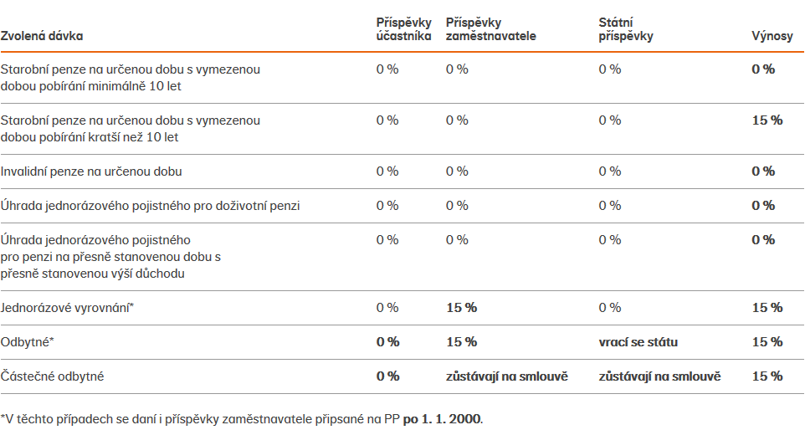
Danění dávek – doplňk. penz. spoření

Slide 21
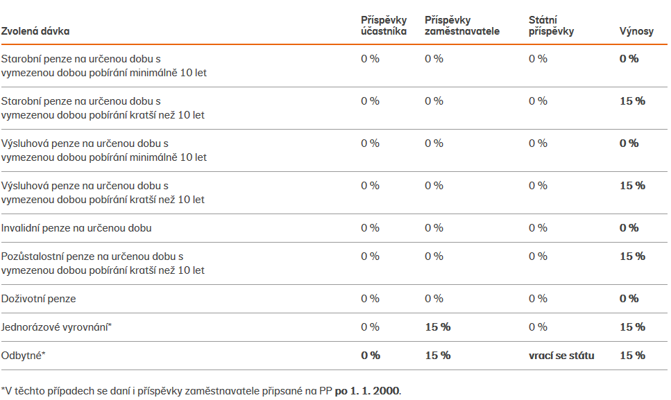
Danění dávek –penzijní připojištění

Slide 22
Vznik doplňkového penzijního spoření
DPS vzniká na základě smlouvy mezi účastníkem a penzijní společností dnem stanoveným v této smlouvě.
Smlouva musí být uzavřena písemně.
Ve smlouvě o DPS může účastník pro případ své smrti určit jednu nebo více fyzických osob (určená osoba), kterým vznikne při splnění podmínek stanovených zákonem nárok na jednorázové vyrovnání nebo odbytné.

Slide 23
Zánik doplňkového penzijního spoření (1)
Účastník může smlouvu o doplňkovém penzijním spoření kdykoli vypovědět, pokud zatím nepožádal o dávku a není mu vyplacená. Smlouva o DPS nesmí stanovit výpovědní dobu delší než 1 kalendářní měsíc.
Penzijní společnost může vypovědět smlouvu o DPS účastníkovi, který:
po dobu nejméně 6 po sobě jdoucích kalendářních měsíců nezaplatil příspěvek účastníka,
porušil povinnost sdělit penzijní společnosti stanovené údaje (§13),
při uzavírání smlouvy uvedl nepravdivé informace mající podstatný vliv na vznik nároku na poskytování státního příspěvku nebo dávky z DPS.

Slide 24
Zánik doplňkového penzijního spoření (2)
Doplňkové penzijní spoření účastníka zaniká dnem
ukončení výplaty starobní penze na určenou dobu nebo invalidní penze na určenou dobu ze všech prostředků účastníka,
výplaty jednorázového vyrovnání ze všech prostředků účastníka,
úhrady jednorázového pojistného pro doživotní penzi nebo jednorázového pojistného pro penzi na přesně stanovenou dobu s přesně stanovenou výší důchodu ze všech prostředků účastníka,
na kterém se účastník a penzijní společnost písemně dohodli,
uplynutí výpovědní doby,
úmrtí účastníka.

Slide 25
Zánik penzijního připojištění – transformovaný fond (1)
Účastník může penzijní připojištění kdykoliv písemně vypovědět.
Penzijní fond může penzijní připojištění písemně vypovědět pouze účastníku,
a) který po dobu alespoň šesti kalendářních měsíců, popřípadě delší dobu stanovenou penzijním plánem neplatil příspěvky nebo který nesplnil jinou povinnost vyplývající z penzijního plánu,
b) který při uzavírání smlouvy uvedl nepravdivé údaje mající vliv na nárok na poskytování státního příspěvku nebo na dávky penzijního připojištění nebo který zatajil skutečnosti, které jsou rozhodné pro uzavření smlouvy, nebo
c) který nesplňuje podmínky být účastníkem stanovené zákonem o PP.

Slide 26
Zánik penzijního připojištění – transformovaný fond (2)
Penzijní připojištění účastníka zaniká dnem:
a) ukončení výplaty poslední penze,
b) výplaty jednorázového vyrovnání místo poslední penze,
c) na kterém se účastník a penzijní fond písemně dohodli,
d) ke kterému bylo penzijní připojištění vypovězeno,
e) výplaty odbytného při zániku penzijního fondu, pokud nedošlo k převzetí povinností penzijního fondu jiným penzijním fondem,
f) ukončení trvalého pobytu účastníka na území České republiky,
g) ztráty bydliště na území členského státu Evropské unie nebo ukončení účasti v důchodovém pojištění nebo ve veřejném zdravotním pojištění v České republice,
h) úmrtí účastníka.

Slide 27
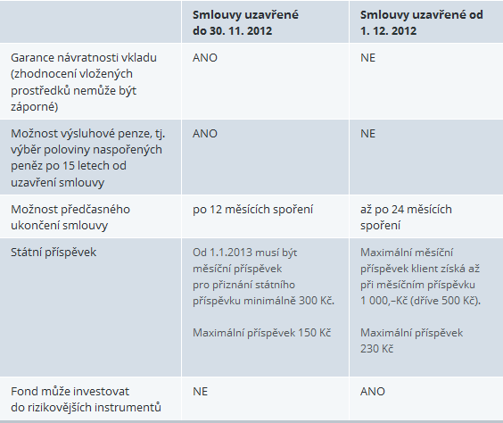

Slide 28
Asociace penzijních společností
http://www.apfcr.cz/
Asociace penzijních společností ČR (APS ČR) byla založena ustavující členskou schůzí dne 25. 6. 1996 jako Asociace penzijních fondů ČR, dobrovolné zájmové sdružení právnických osob, nadané právní subjektivitou.
Poslání APS: https://www.apfcr.cz/zakladni-udaje/
APS ČR sdružuje v současnosti 8 členů, kterými jsou všechny penzijní společnosti působící na trhu soukromého kapitálového spoření na důchod v České republice, které provozují doplňkové penzijní spoření nebo penzijní připojištění a za tím účelem obhospodařují jednotlivé účastnické fondy nebo transformované fondy.
V APS ČR působí také 5 přidružených členů, kteří jsou společnostmi poskytujícími odborné služby, zejména v oblasti auditu a daňového poradenství.

Slide 29
Penzijní společnosti v APS ČR
Allianz penzijní společnost, a.s.
AXA penzijní společnost a.s.
Conseq penzijní společnost, a.s.
Penzijní společnost České spořitelny, a.s.
ČSOB Penzijní společnost, a.s.
NN Penzijní společnost, a.s.
KB Penzijní společnost, a.s.
Penzijní společnost České pojišťovny, a.s.
https://www.apfcr.cz/clenove/

Slide 30
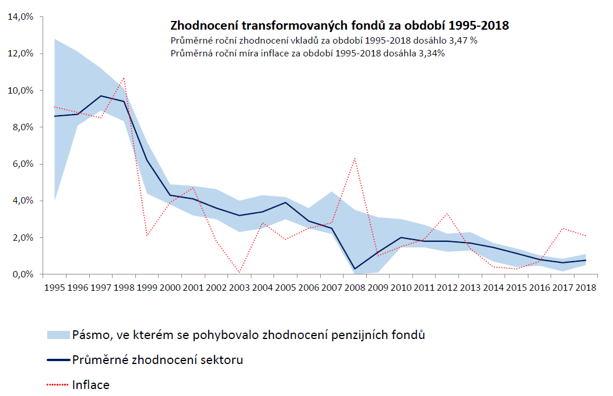
Zdroj: Asociace penzijních společností ČR

Slide 31
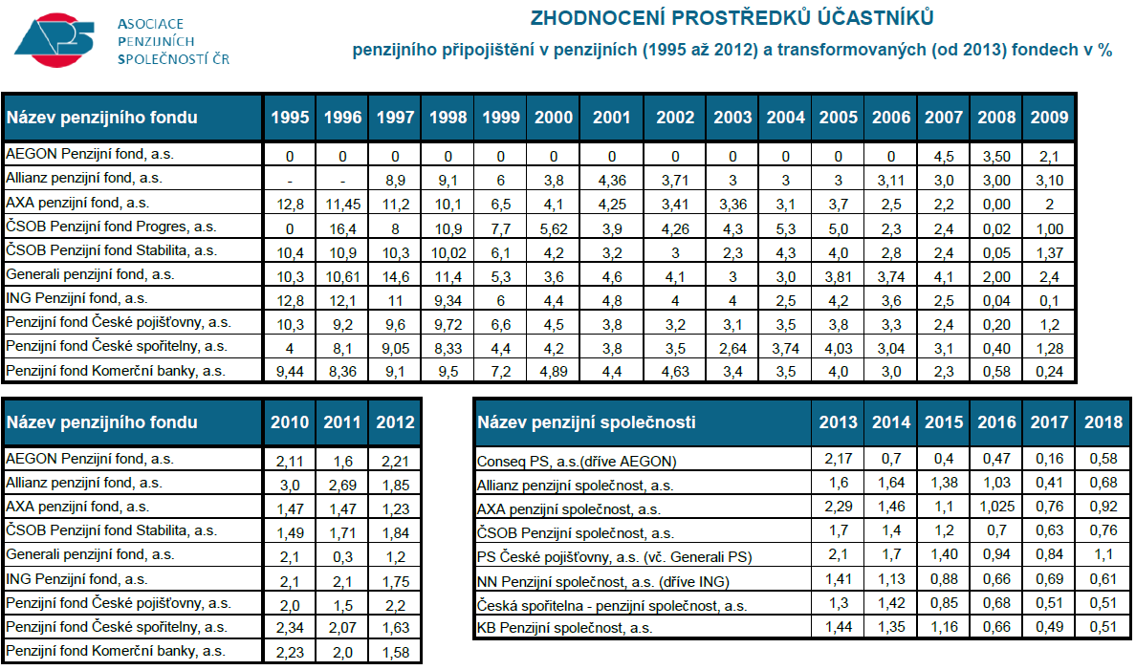
Zdroj: Asociace penzijních společností ČR

Slide 32
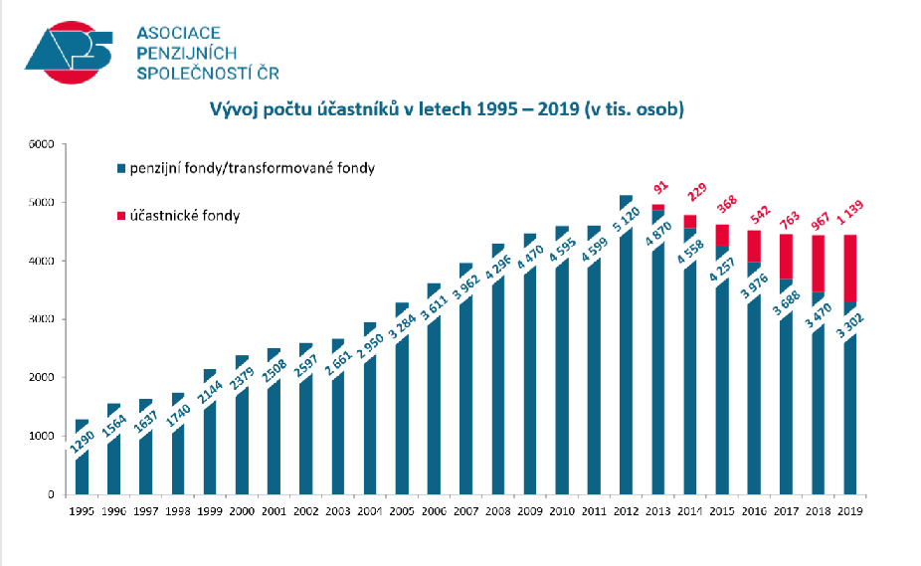
Zdroj: Asociace penzijních společností ČR

Slide 33
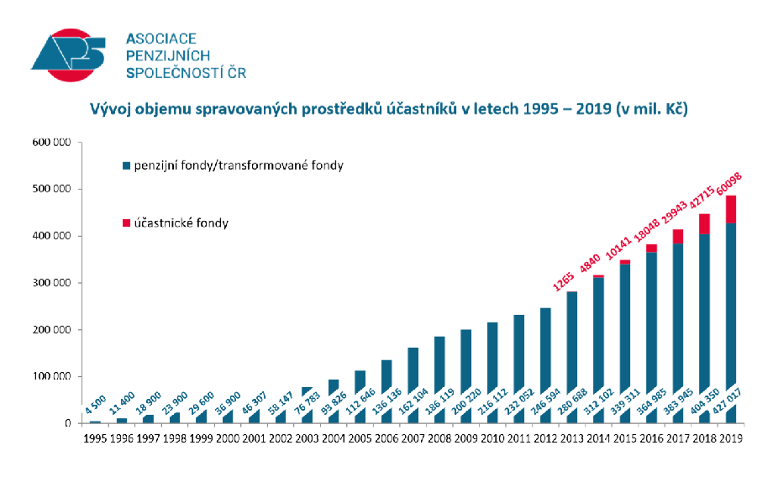
Zdroj: Asociace penzijních společností ČR

Slide 34
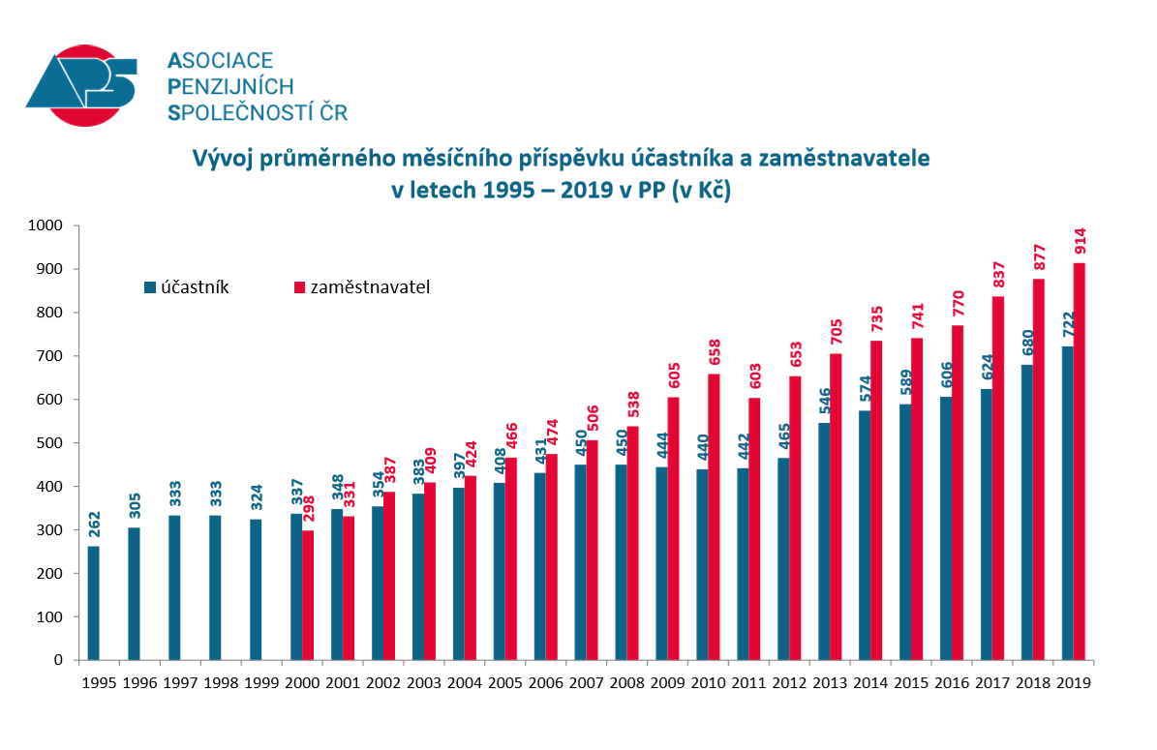
Zdroj: Asociace penzijních společností ČR

Slide 35
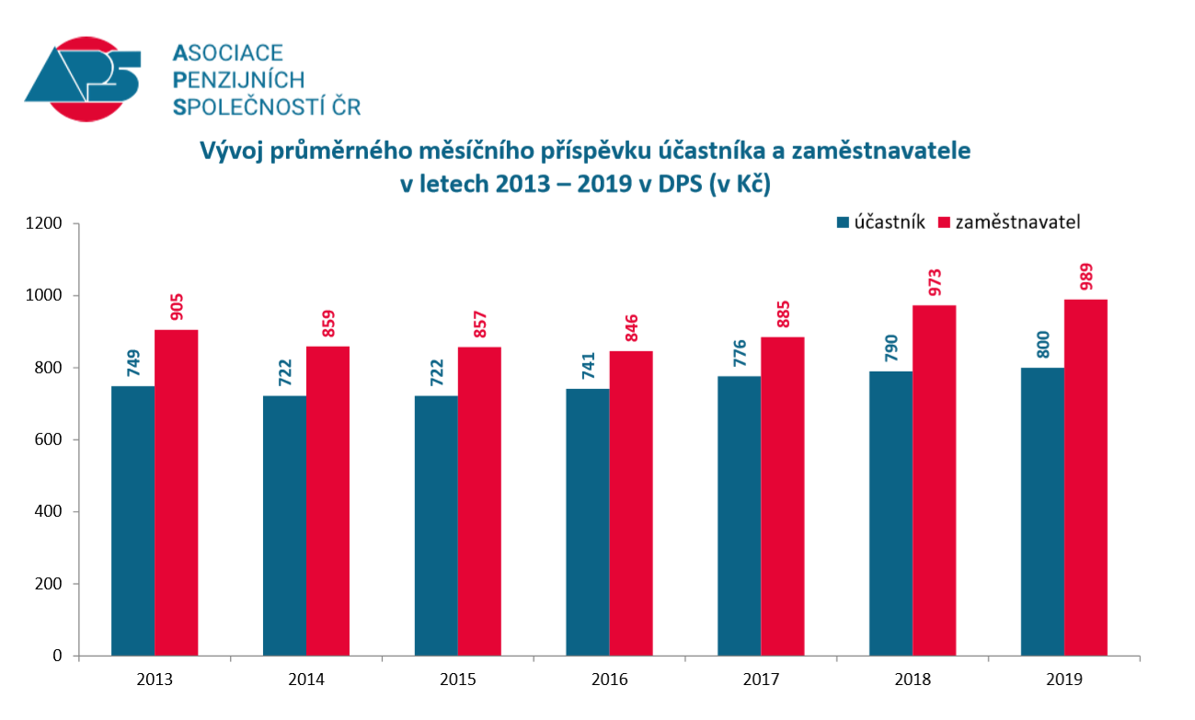
Zdroj: Asociace penzijních společností ČR

Slide 36
M Ě J T E S E H E Z K Y
☺

